Slide 1


Slide 2
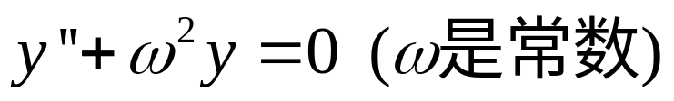
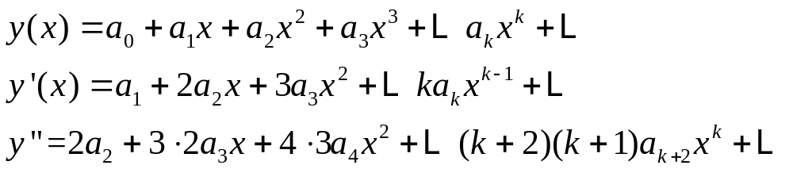
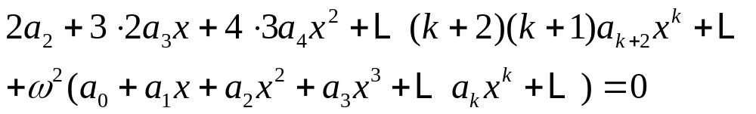
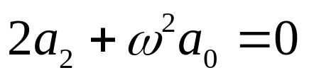
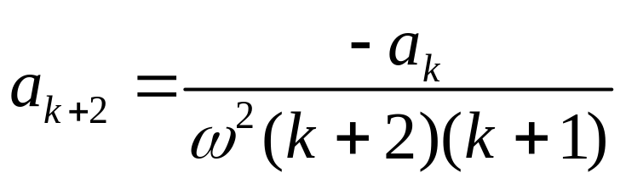
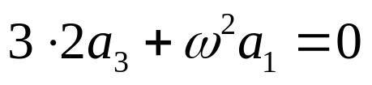

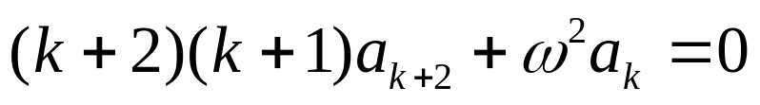
9.2.1 在x0=0领域上求解常微分程 。
代入原方程可得：
分下标为奇数和偶数讨论

Slide 3
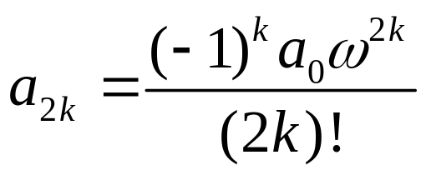
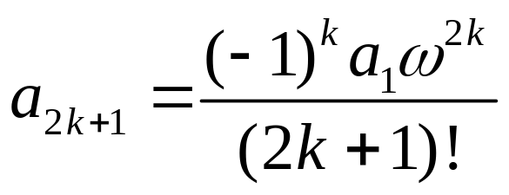
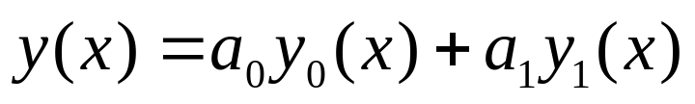
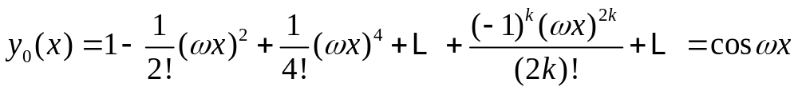
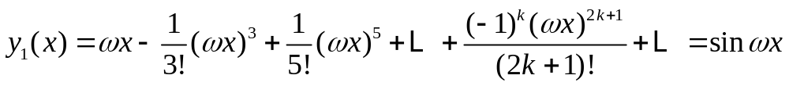
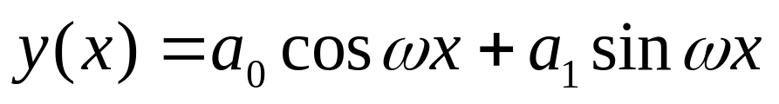

Slide 4
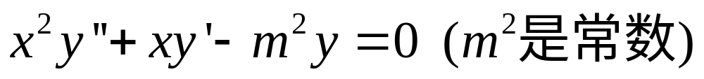
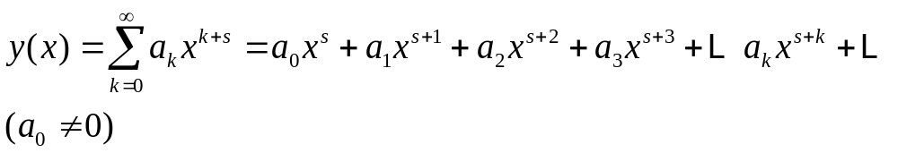
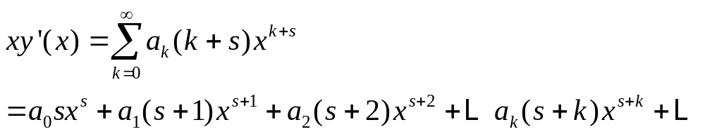
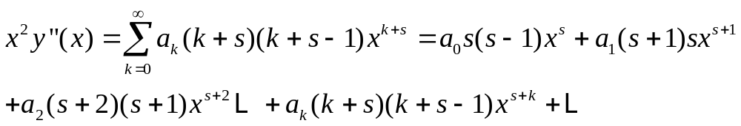
9.3.1 在x0=0领域上求解常微分程
正则奇点处的级数解法。

Slide 5
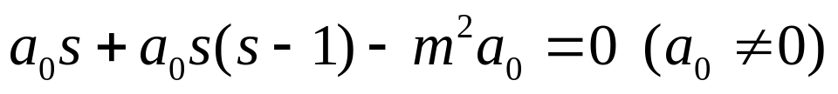
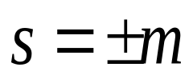

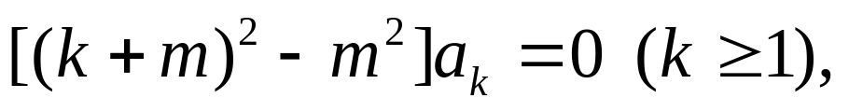
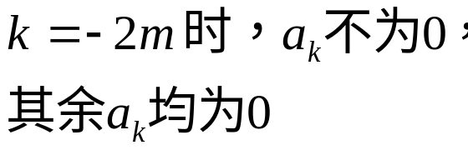

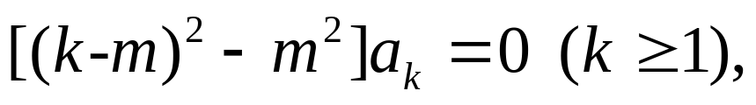
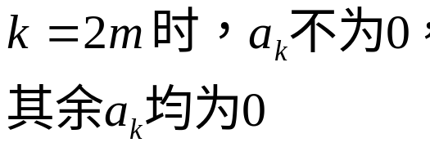

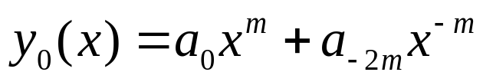

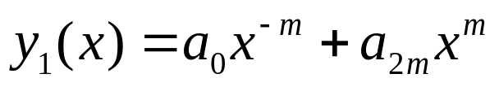
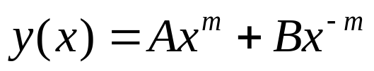
若
若
所以
所以
综上，方程的解为

Slide 6
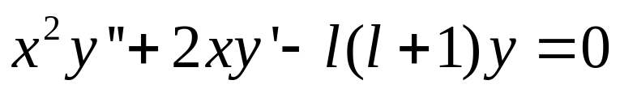
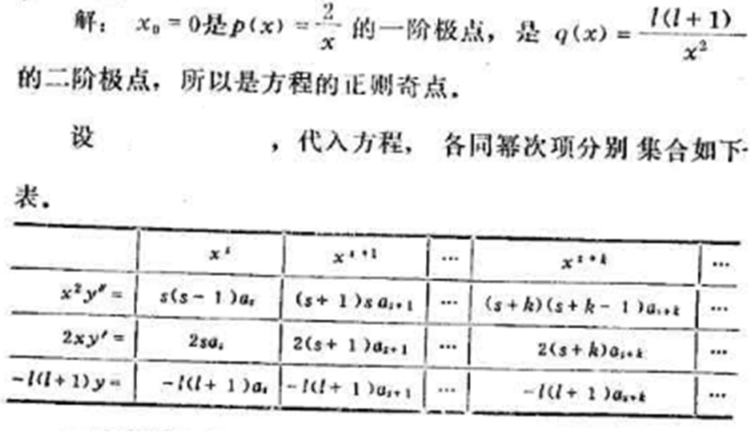
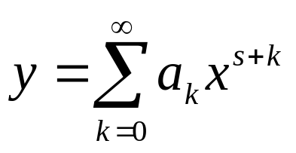
9.3.2 在x0=0领域上求解常微分程

Slide 7
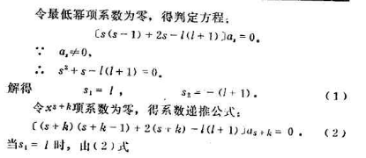
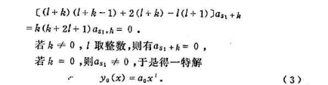

Slide 8
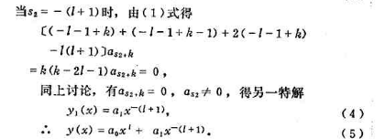

Slide 9
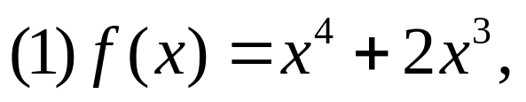
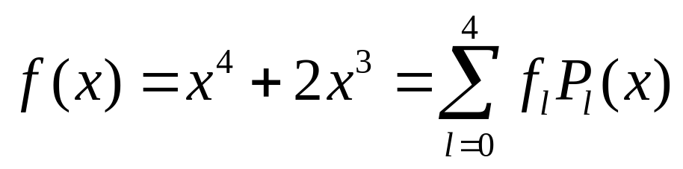
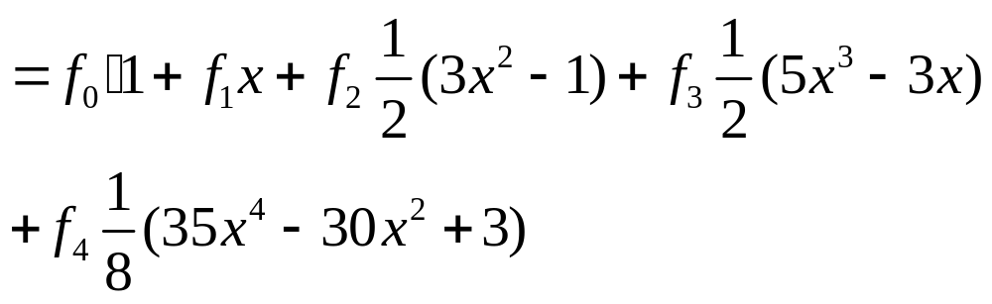
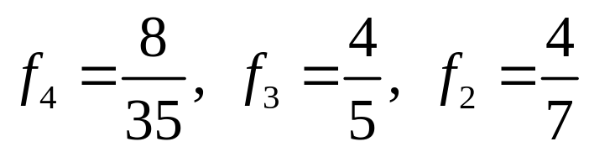
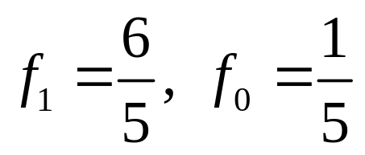
10.1-1 以勒让德多项式为基，在[-1,1]上把下列函数展开为广义
傅里叶级数。
由此可计算得出：

Slide 10
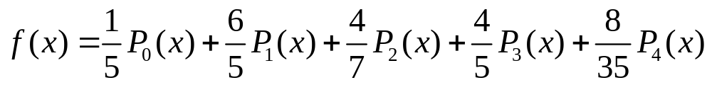
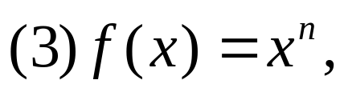
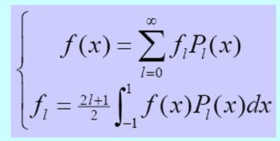
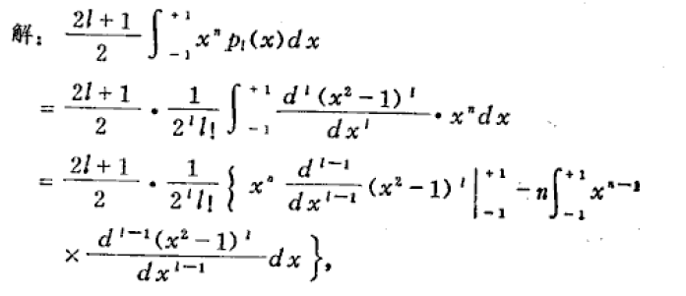
由此可得：

Slide 11
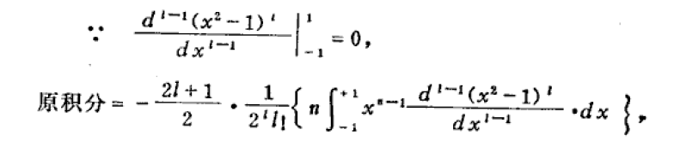
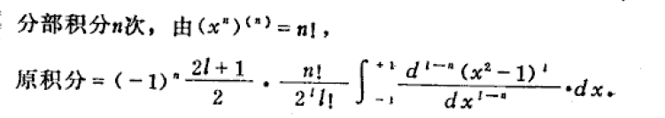
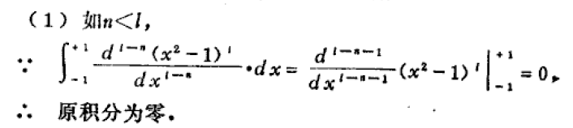


Slide 12
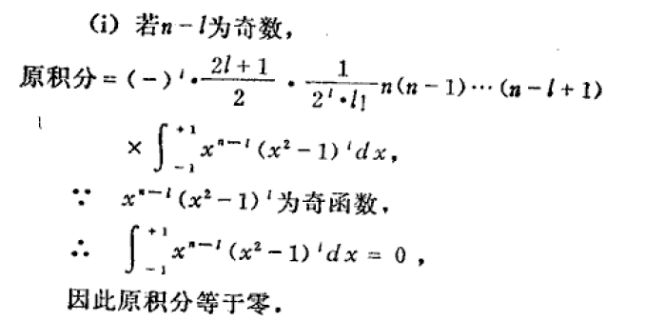
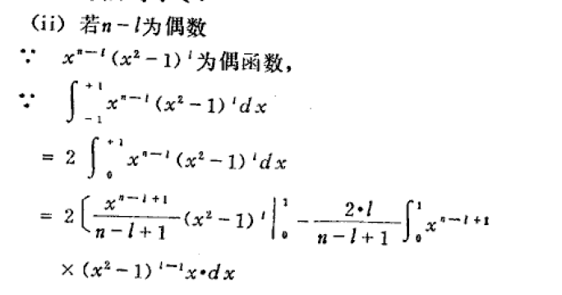

Slide 13
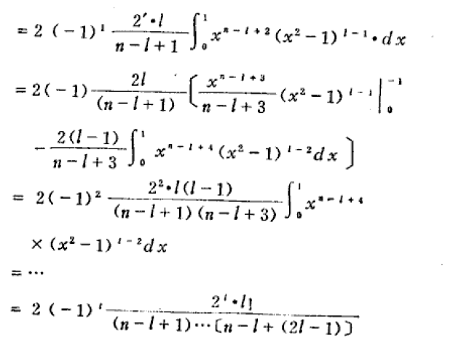

Slide 14
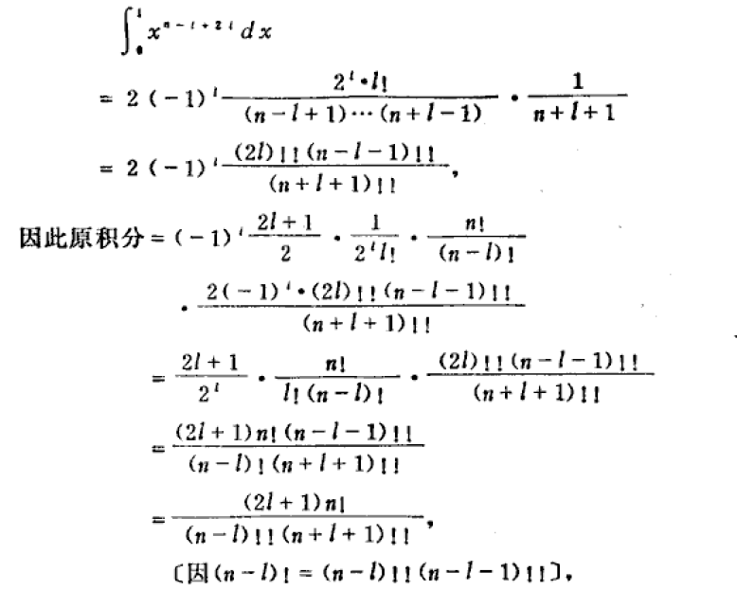
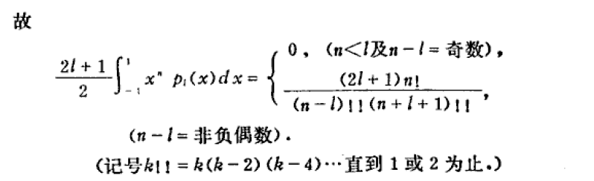

Slide 15
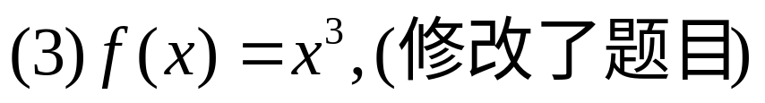





由此可计算得出：

Slide 16





10.1-3 一空心圆球区域，内半径为r1,外半径为r2,内球面上有
恒定电势u0, 外球面上电势保持为 ，试求内外球之间空心圆球区域中的电势分布。

Slide 17





该方程满足自然边界条件的通解为：
因此，原方程的通解为：

Slide 18






Slide 19
由此可得A0,A2,B0.B2的值，代入通解中可得答案，答案见书后习题答案。

Slide 20



10.1-4半径为r0的半球球面保持一定温度u0，半球底面
（1）保持0度，（2）绝热，试求半球里的稳定温度分布。

Slide 21
该方程满足自然边界条件的通解为：

Slide 22




因此，原方程的通解为：
由于球心在研究区域中，球心处的温度不能发散，

Slide 23




Slide 24


Slide 25




Slide 26



Slide 27

10.1-7半径为r0,表面熏黑的均匀球，在温度为0摄氏度的空气中，受着阳光的照射，阳光的热流强度为q0，求解小球里的稳定温度分布。

Slide 28





7.2-4
半径为 表面熏黑的金属长圆柱，受到太阳光照射，阳光方向垂直于柱轴，热流强度为 ，周围介质温度为 。写出该热传导问题的边界条件。

Slide 29



Slide 30




根据有界性边界条件：
带入题目中的边界条件得：

Slide 31


利用勒让德展开系数公式可得：

Slide 32





11. 计算定积分
当l=0时：
当l=1时：
根据递推公式：

Slide 33






根据：

Slide 34



当l=2n时：
当l=2n+1时：

Slide 35




11.2.1 计算不定积分
根据递推公式：

Slide 36





11.2.2 计算不定积分
做到这一步就可以结束了。
利用
可得：

Slide 37


11.2.4

Slide 38




Slide 39





再根据
可得
本征函数为：
定解问题的通解为：

Slide 40



（5）

Slide 41


Slide 42


Slide 43





11.2.5 半径为 ，高为L的圆柱体，下底温度为 ，
上底温度保持为 ，侧面绝热，求柱体内的稳恒温度分布。
定解问题：
由于圆柱两底面为非齐次边界条件，侧面为齐次边界条件，
故本征值 ，再由于边界条件轴对称，故m=0 。

Slide 45




再根据
可得
本征函数为：

Slide 46



Slide 47



代入上下底的边界条件得：
使用广义贝塞尔级数展开系数公式可求出叠加系数。

Slide 48





11.2.7 半径为 的圆形膜，边缘固定，初始形状为旋转抛物
面 初始速度为0，求解膜的振动情况。
问题归结为求解如下定解问题：
令

Slide 49














Slide 50



从而，原问题有形式级数解

Slide 51





按照广义傅里叶贝塞尔级数的系数展开公式可算出。

Slide 52






11.2.5 半径为 ，高为L的圆柱体，上底有均匀分布的
强度为 的热流进入 ，下底保持温度为 ，侧面温度为
f(z), 求柱体内各点的稳恒温度分布。
定解问题：
首先，边界条件其次化，其次化上下两底面的边界条件，所研
究问题与 无关。

Slide 53







根据z方向边界条件类型可得：

Slide 54





该方程考虑自然边界条件的通解为：
故v的定解问题的通解为：
最后根据径向的边界条件确定叠加系数：

Slide 55






11.2.11 均匀圆柱，半径为 ，高L， 上下底面固定，侧面自由，初始位移为0， 初始速度为 ，求解柱内各处的振动情况（轴对称情况）
分离变量：

Slide 56






方程通解为：

Slide 57





11.4.7 均匀圆柱，半径为 ，高L， 下底保持温度u1，上底温度分布为 ，侧面温度分布为 ，求解柱内各点的温恒温度（轴对称情况）

Slide 58





Slide 59





Slide 60



11.4.8 均匀圆柱，半径为 ，高L， 上底绝热，下底保持温度u0，侧面有均匀分布的强度为q0的热流进入，求柱外均匀介质中各点的稳恒温度。（轴对称情况）

Slide 61





Slide 62


